Slide 1
Keurmerken
Streekproducten

Slide 2
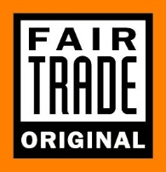
Keurmerken
EKO
Fair Trade Original
Fair Trade Max Havelaar

Slide 3
Keurmerken
AH Biologisch
Scharrel Varkensvlees
MSC standaard
UTZ gecertificeerd

Slide 4
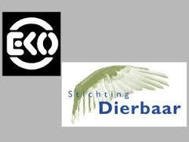
Keurmerken

Slide 5
Vinkjes
Zin en onzin

